Slide 1
Deutschland,
das Land der Dichter und Denker ….
"Die Deutschen thun nicht viel, aber sie schreiben desto mehr. [...] Das sinnige deutsche Volk liebt es zu denken und zu dichten, und zum Schreiben hat es immer Zeit. Es hat sich die Buchdruckerkunst selbst erfunden, und nun arbeitet es unermüdlich an der großen Maschine. [...] Was wir auch in der einen Hand haben mögen, in der andern haben wir gewiß immer ein Buch"(Menzel 1828).
Davon abweichend wird es auch der Baronin de Stael zugeschrieben, die in ihrem berühmten Buch „De l’Allemagne“ das 1813 erschien, davon spricht.
Warum wäre aber Deutschland nicht das
Land der Erfinder und Entdecker?

Slide 2
L‘ ALLEMAGNE,
PAYS DE PENSEURS ET DE POETES ?
C’est ce qu’affirmait Madame de Staël en 1813 dans son livre intitulé « de l’Allemagne »
Qu’en est-il des scientifiques et des inventeurs ?
VOYEZ PLUTÔT !

Slide 9
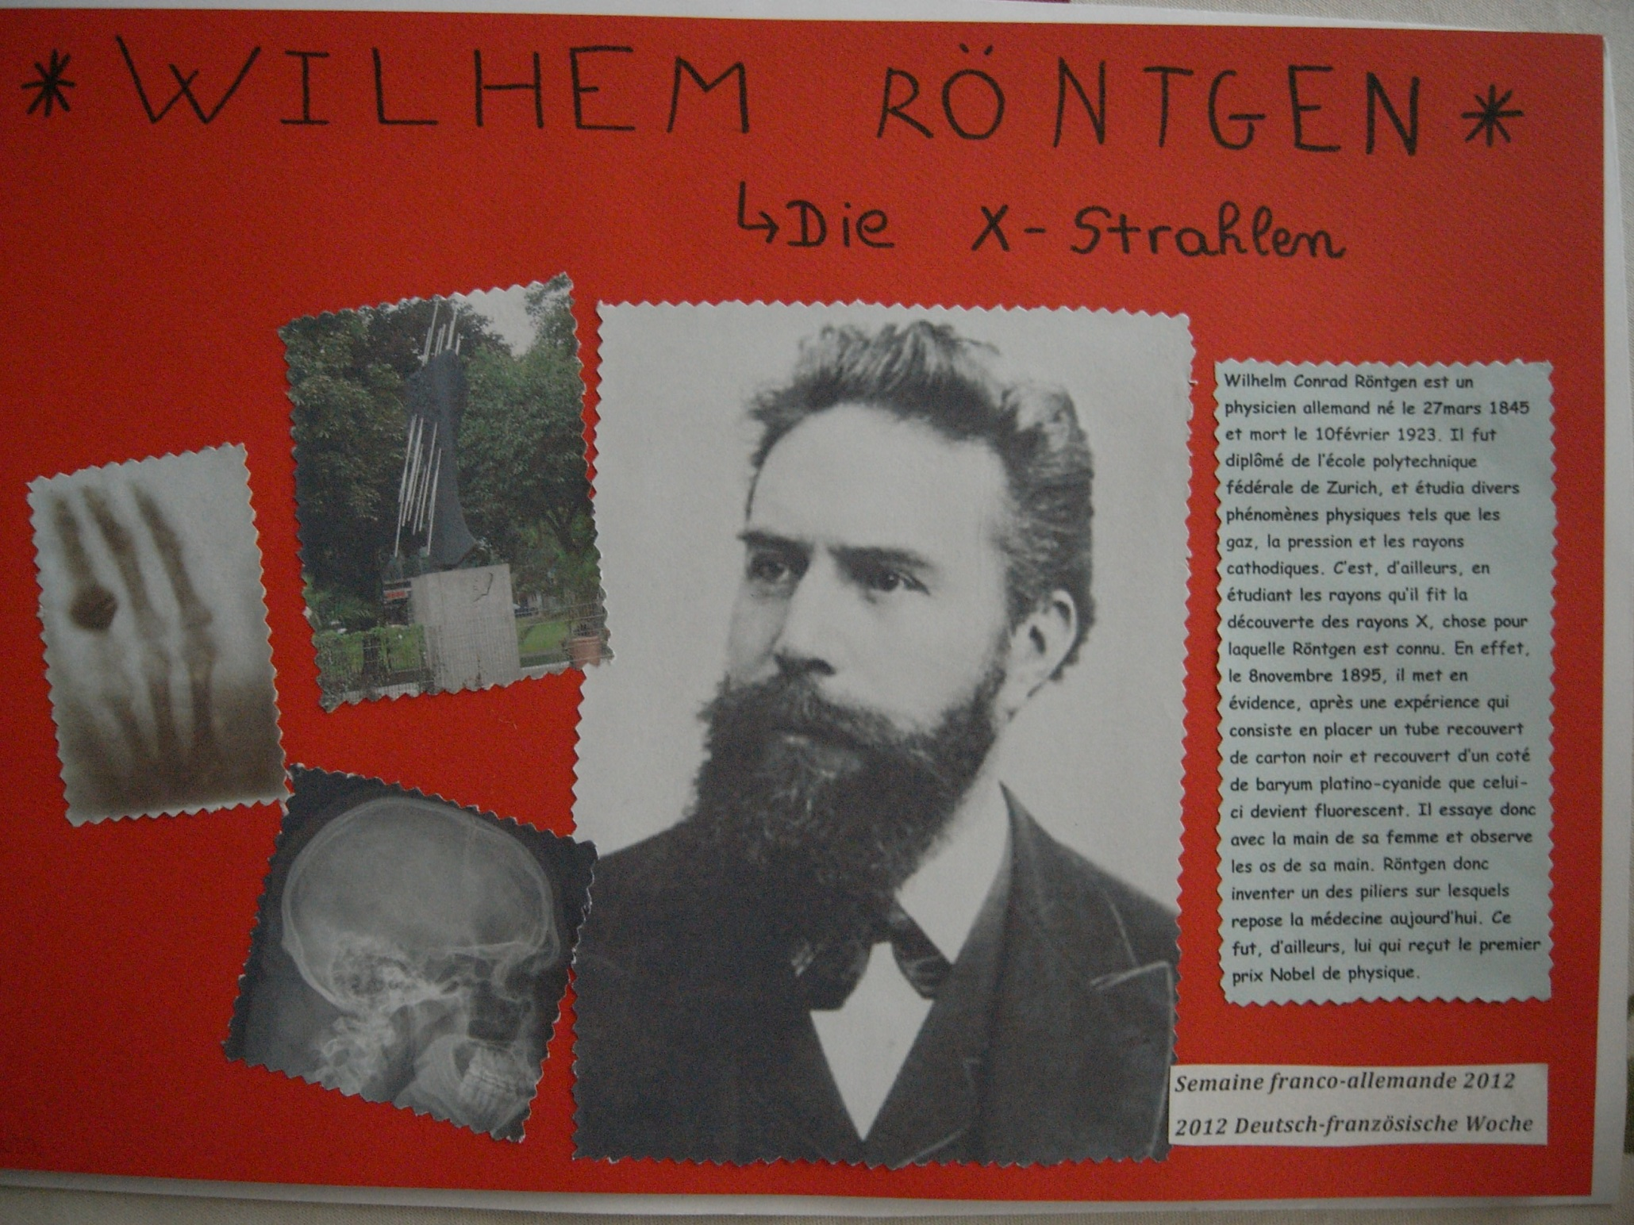

Slide 10
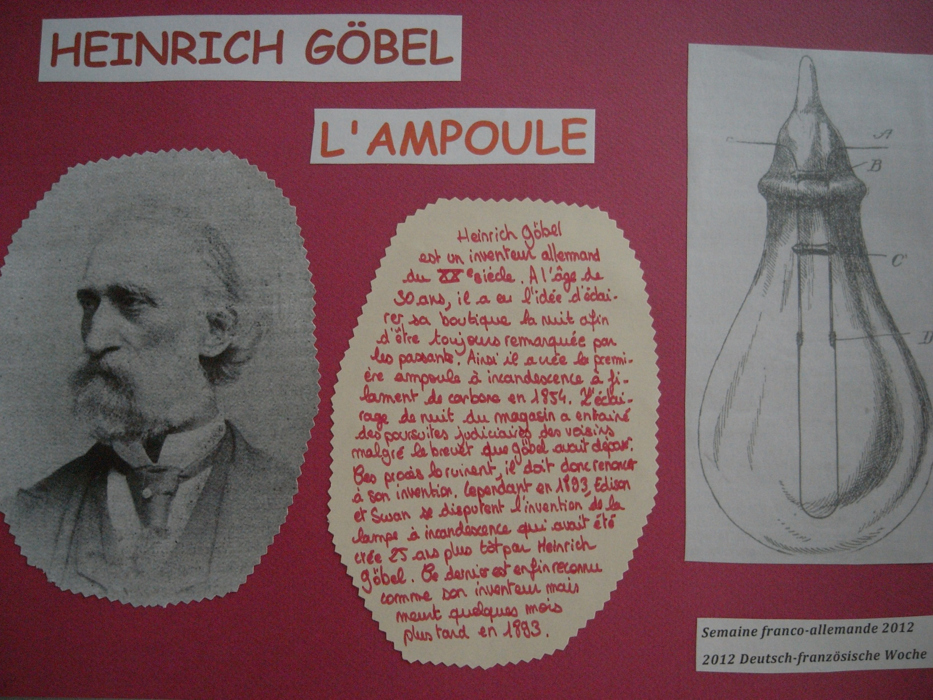

Slide 11
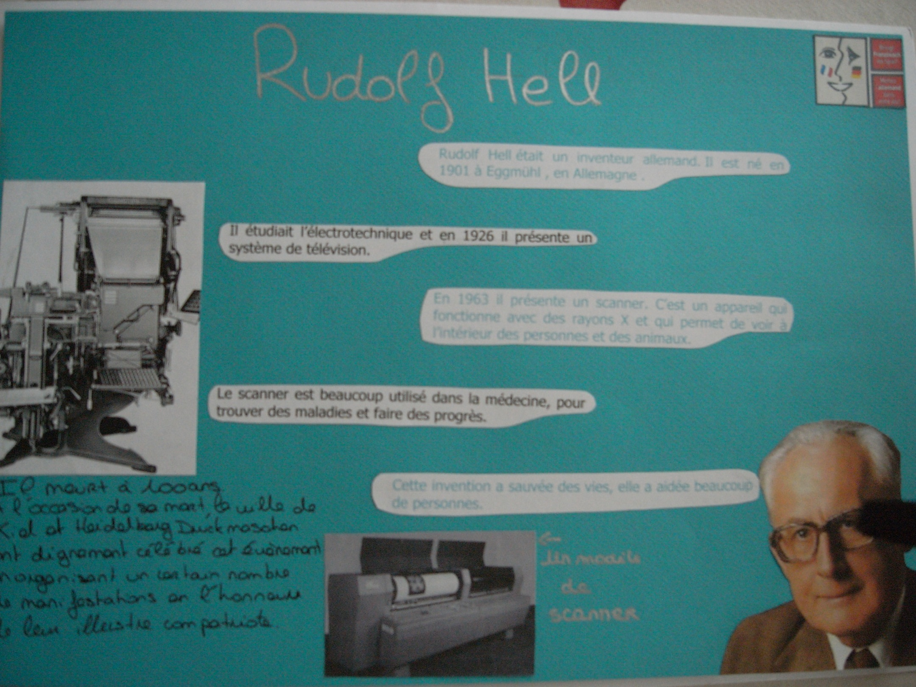

Slide 12
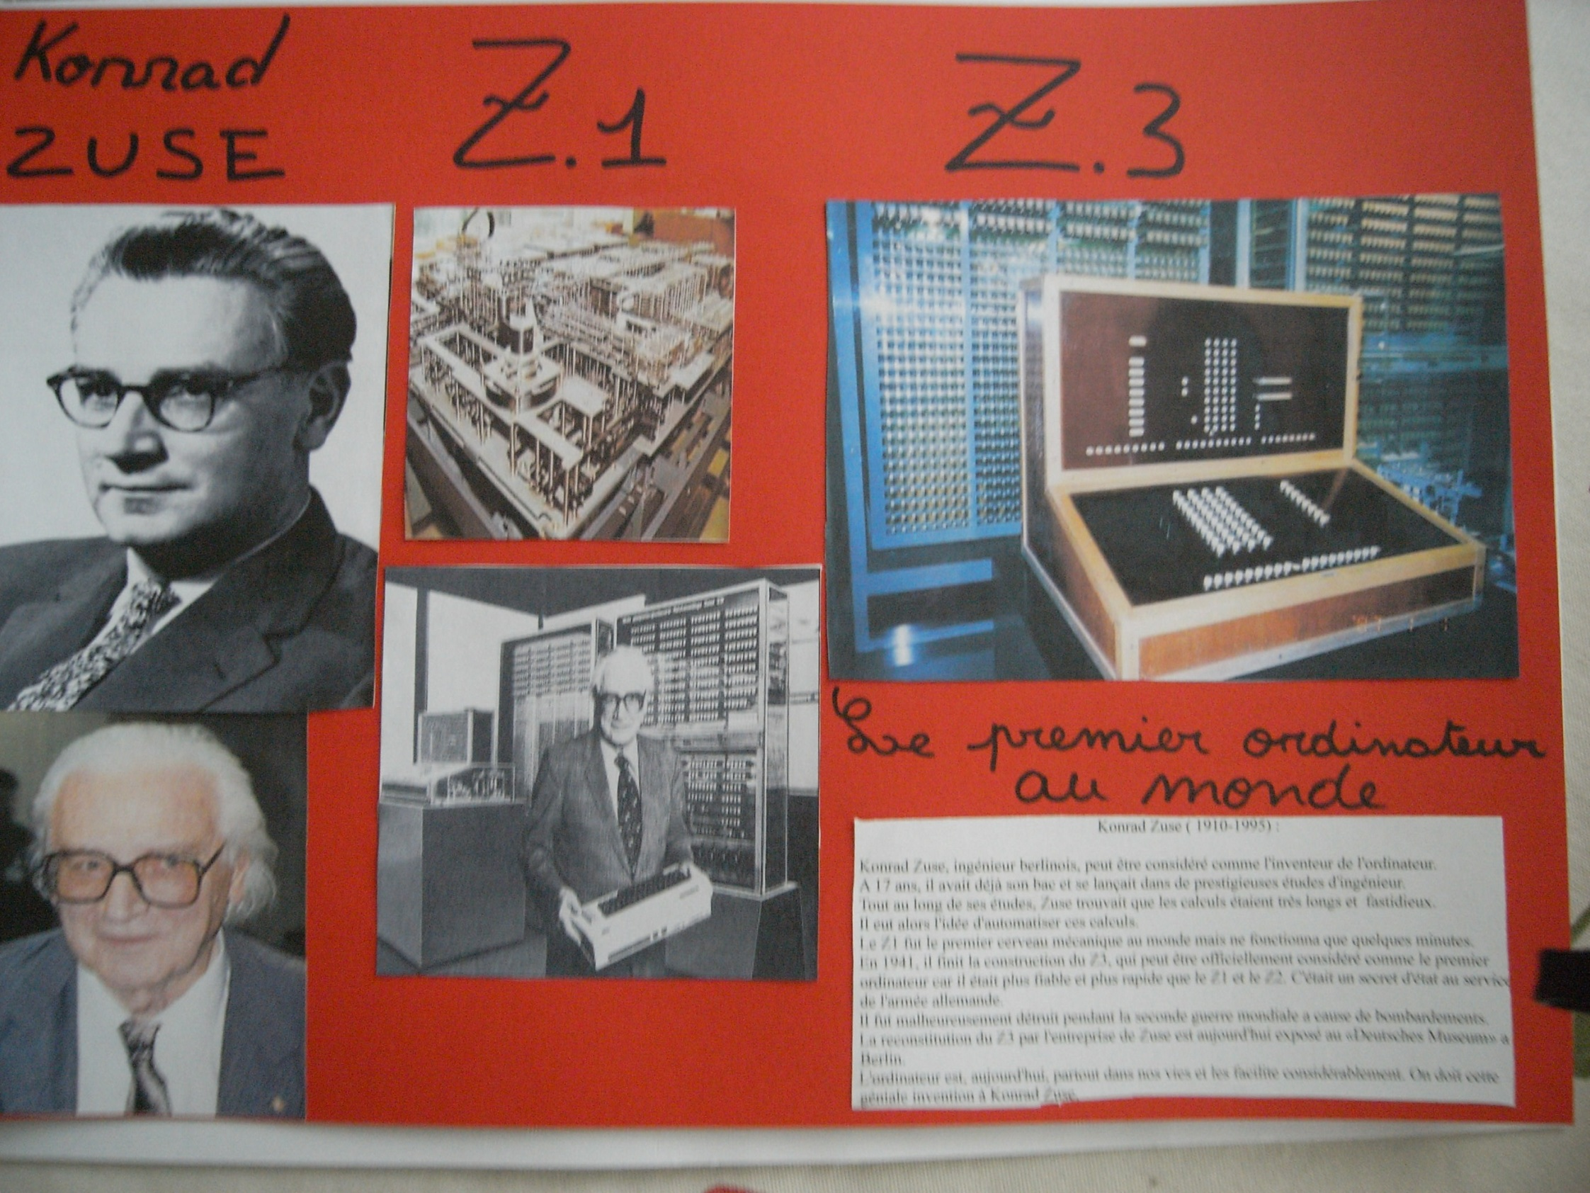

Slide 14
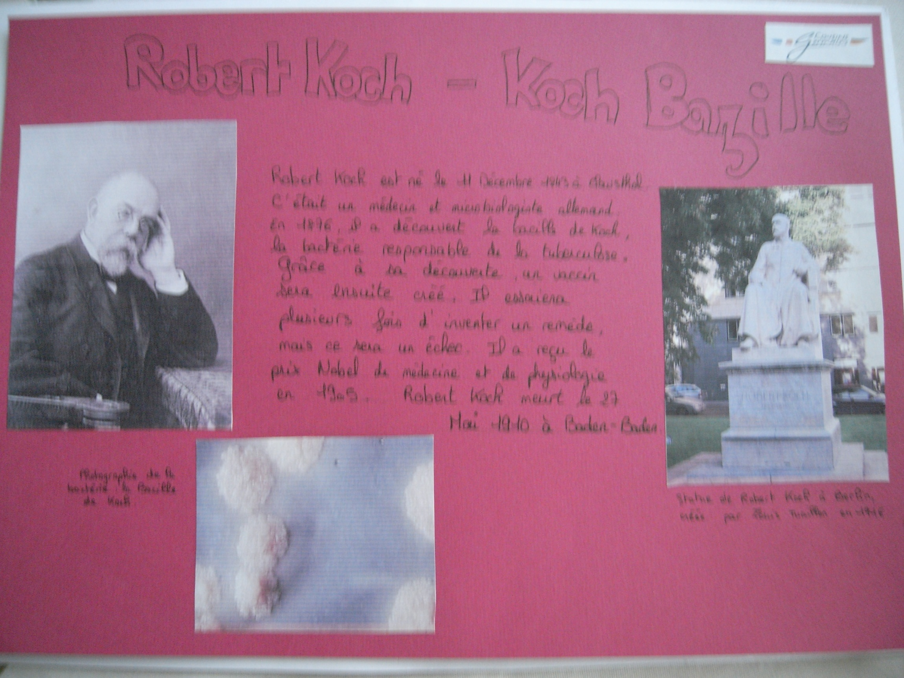

Slide 17
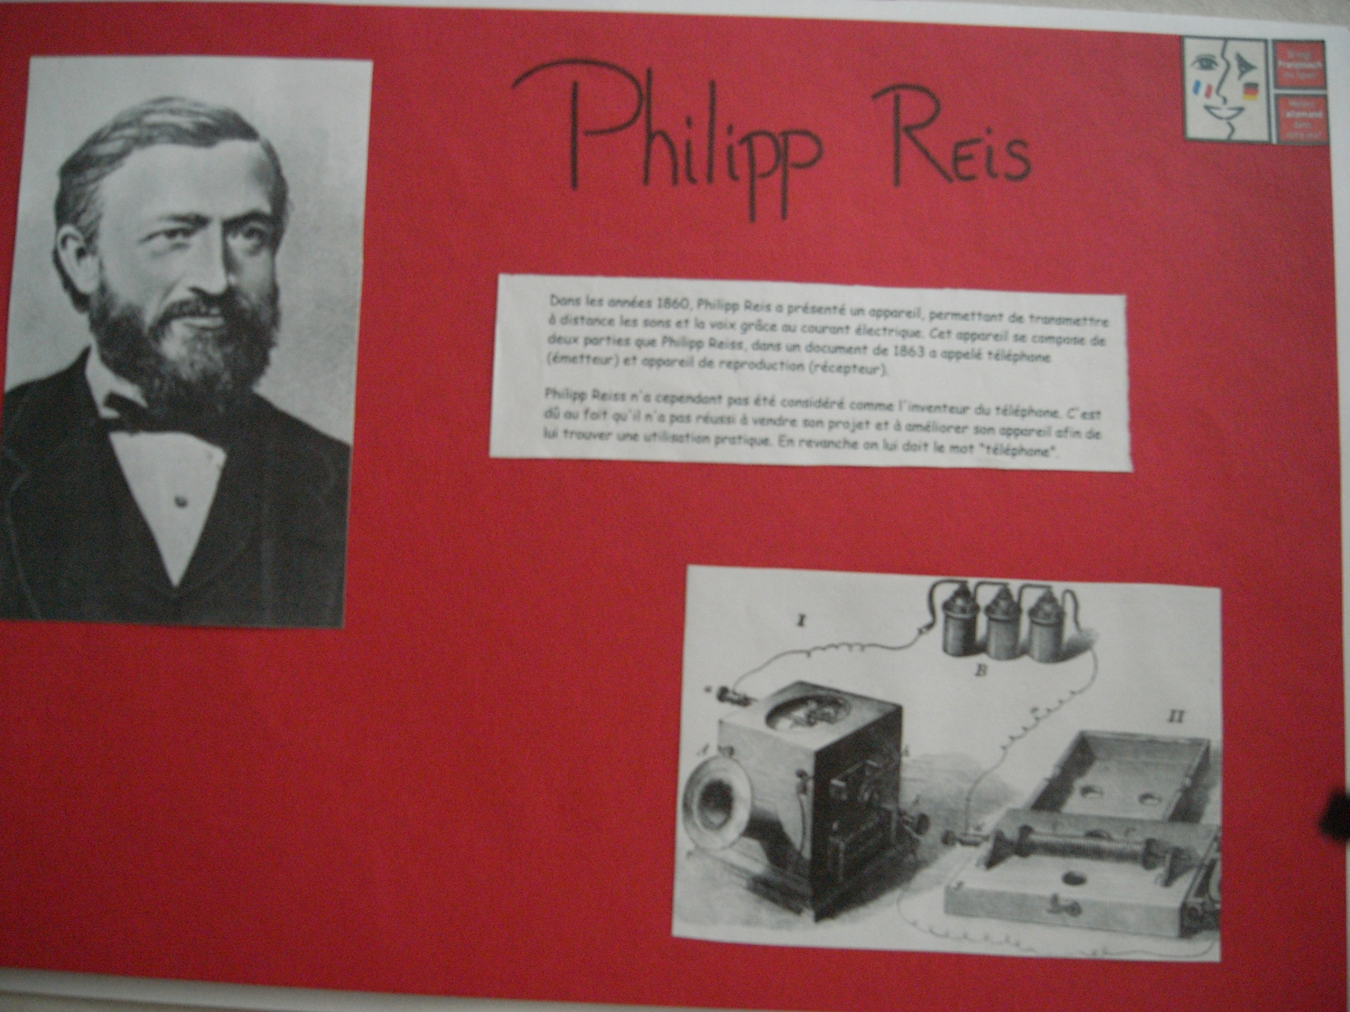

Slide 18
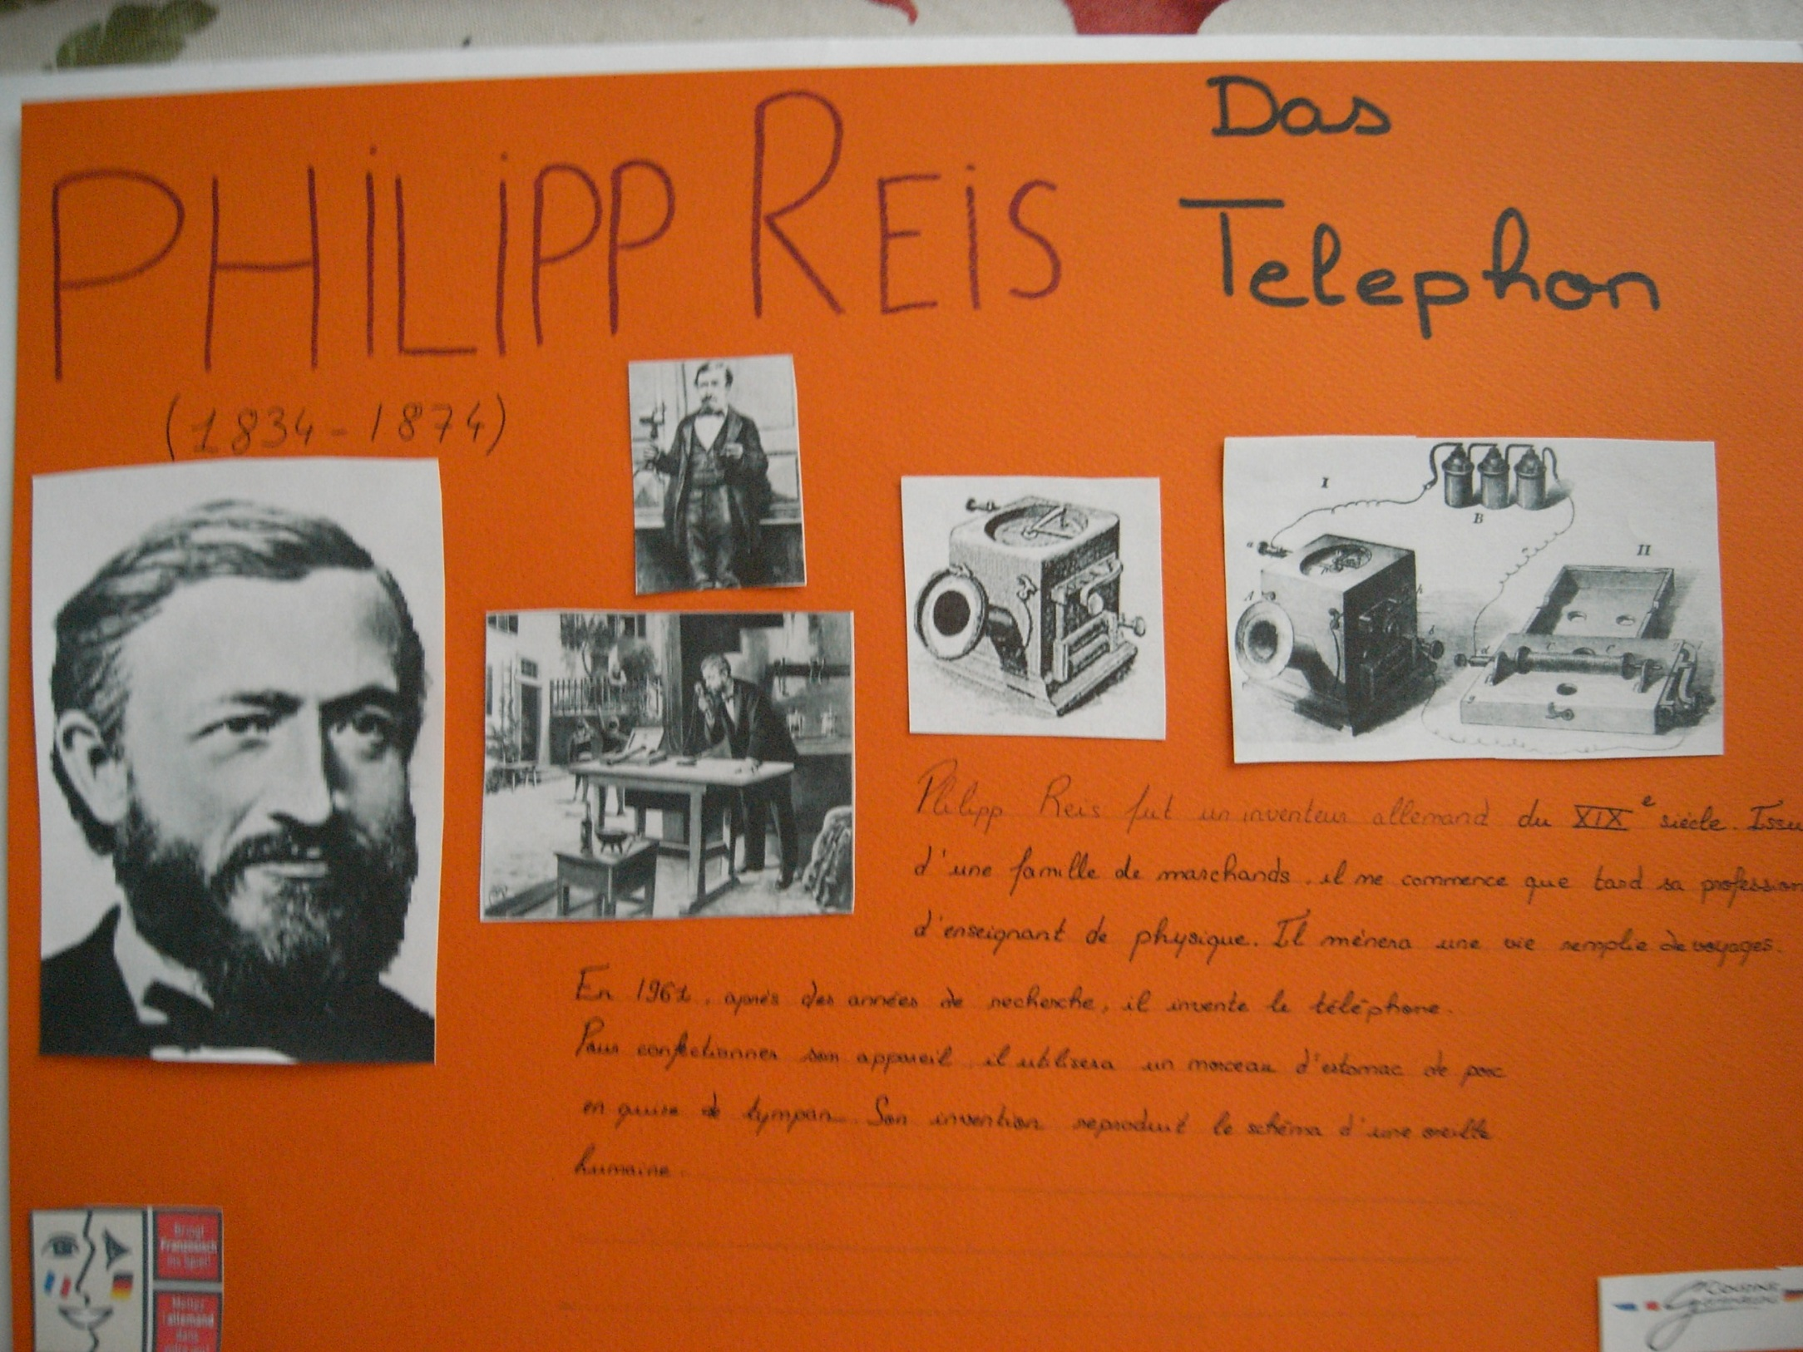

Slide 19
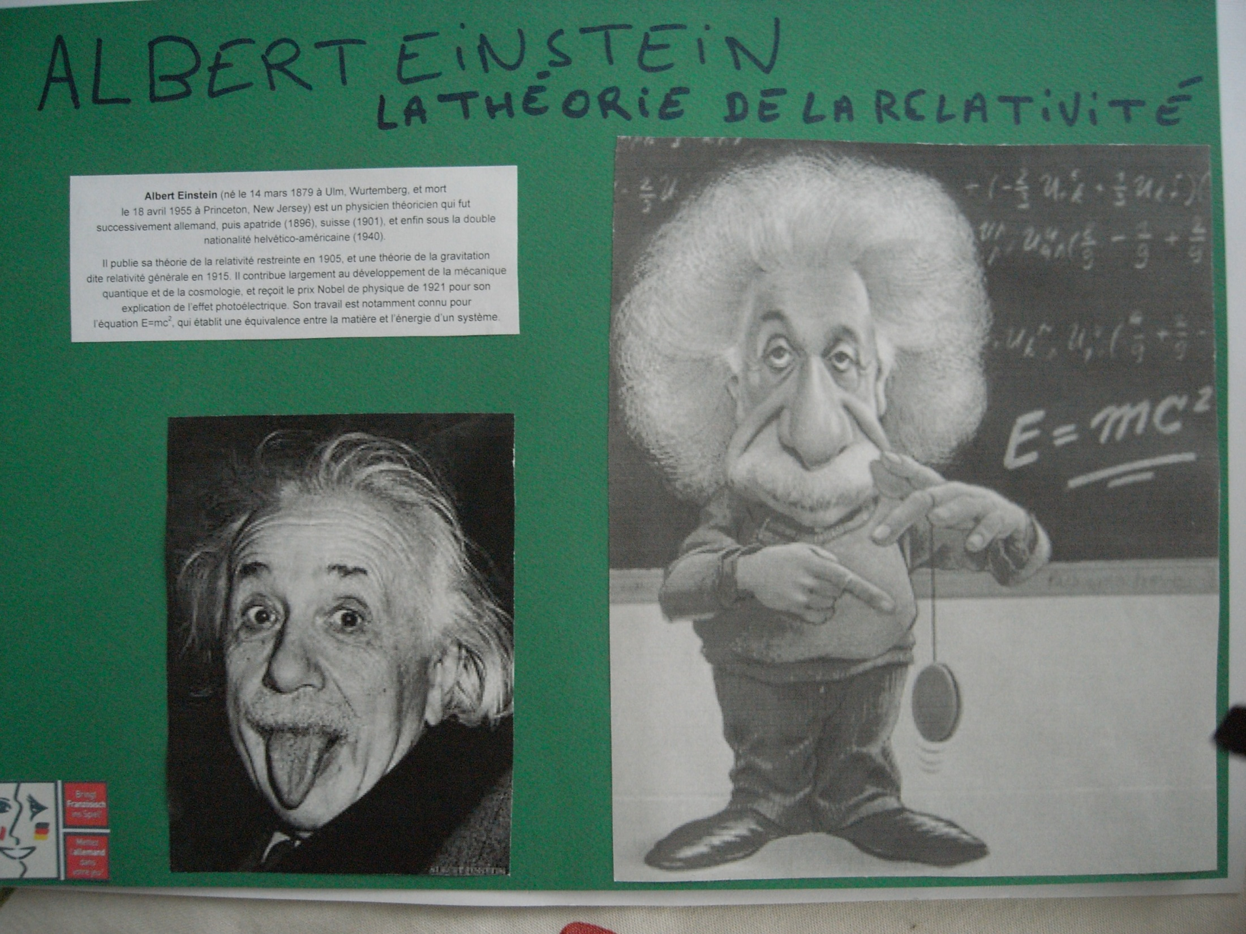

Slide 20
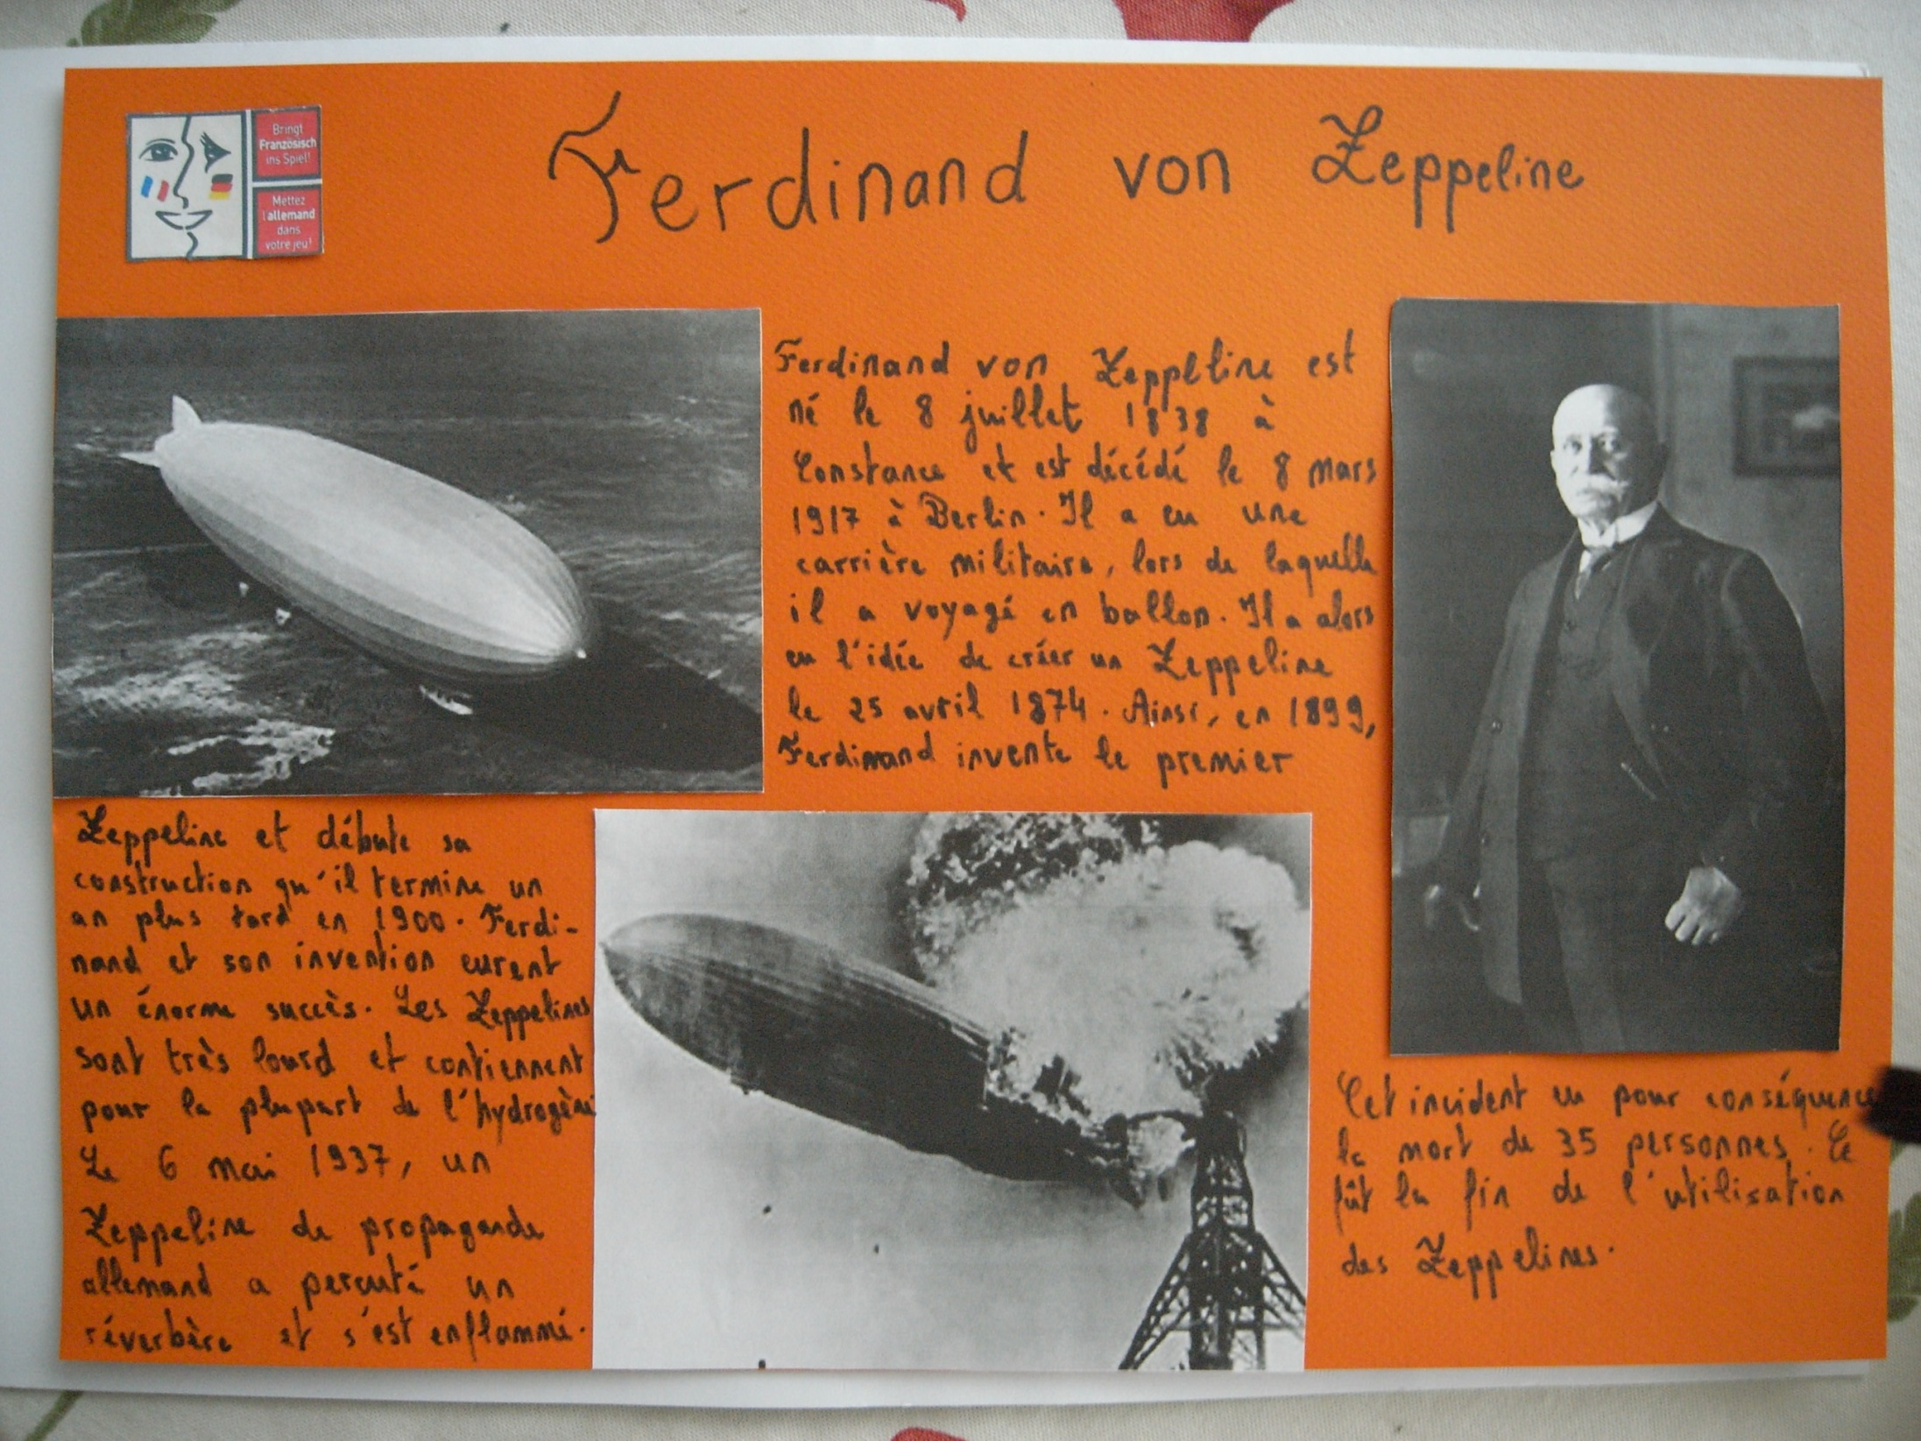

Slide 22
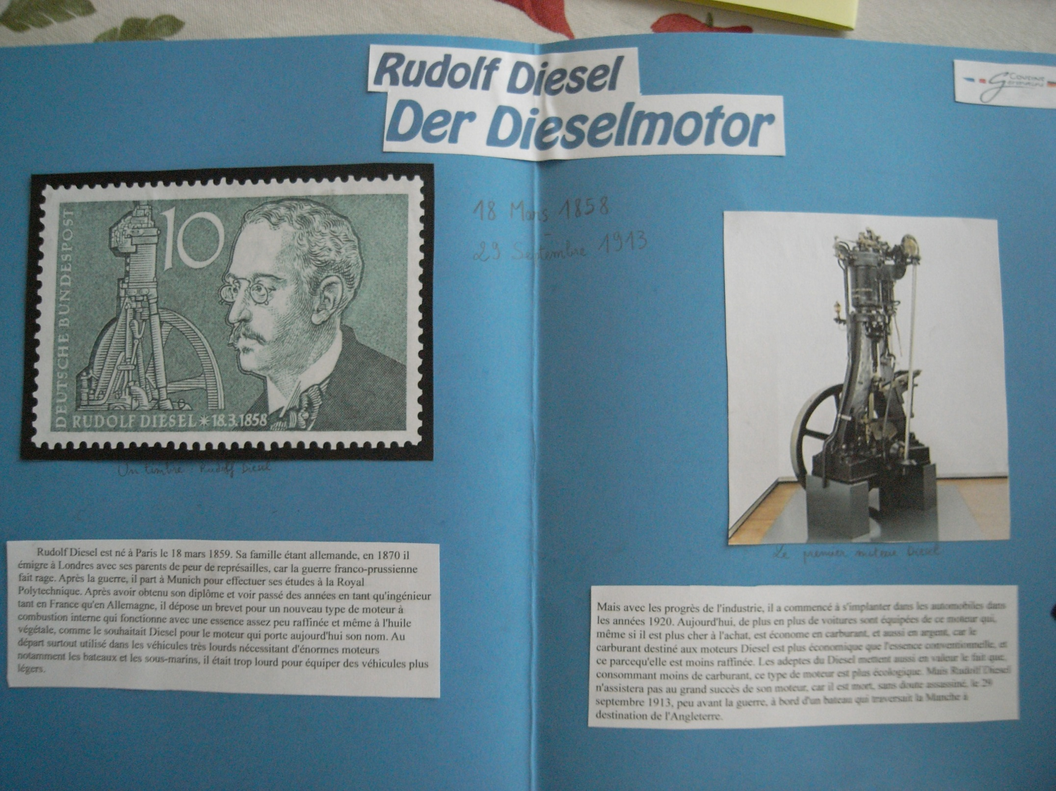

Slide 24
Si vous voulez en savoir plus….
Rendez-vous dans le hall
Les élèves de 1ère S7 et S11

